Slide 1




كَفيت
يُحجز مالك… ولا أحد يقول لك ليش.
كَفيت يقول لك: ليش، ووش خطوتك — مع كل قرار يمسّ حسابك.
نايف الدوسري · مسار تجربة العميل · هاكاثون أمد 2026

Slide 2



نايف الدوسري — فريقٌ من فرد
التصميم والامتثال
تطوير النموذج
تحليل البيانات
الفكرة والبحث

Slide 3
المحتويات:
جميع البيانات المستخدمة (نصية وغير نصية)
05
أعضاء الفريق
01
كيفية توفير هذه البيانات وكيفية استخدامها
06
المشكلة وحلها
02
ملخص
07
وصف الفكرة
03
التقنيات المستخدمة
04

Slide 4




المشكلة وحلّها
عميلٌ في الإنماء كتب: «حجزوا من راتبي 8,000 لمخالفة مرورية… تجاوز الحسم 33٪… هل من حقهم؟». ومعنى كلامه: أنظمة الحسم من الراتب تضع حدّاً أعلى لا يجوز تجاوزه — وهو يرى أن المحجوز تجاوزه، لكنه لا يملك طريقة يتأكّد بها، ولا أحد في المصرف يقول له. سؤاله يبقى معلّقاً. كَفيت يجعل كل قرار آلي يصل العميل ومعه سببه وخطوته التالية.
متوسط حوالاتك، وحجمها المألوف، وجهازك الموثوق. محسوبٌ من عملياتك أنت — لا قاعدة واحدة تُطبَّق على الجميع.
يعرف وش المعتاد لك
كل ما وضحت عاداتك، قلّت الخطوات المطلوبة منك: تأكيد واحد سريع بدل تجميد الحساب — وفوق حدّ ساما دائماً. أما القرار الأمني فلنظام الحماية.
يطلب منك خطوات أقل
إشعارٌ مع كل قرار: وش صار، وليش، ووش خطوتك — وحقّك في الاعتراض بضغطة.
يقول لك ليش

Slide 5

البيانات المستخدمة
بياناتنا نوعان — نفصلهما بوضوح. الأول: أصوات عملاء حقيقية (201 رداً موثّقاً بمعرّفاته وتواريخه)، وهي التي أثبتت المشكلة. الثاني: معاملات تجريبية واقعية الصيغ داخل النموذج — لا نستخدم أي بيان عميل حقيقي.
الجهات الأربع عشرة المسحوبة: الراجحي · الأهلي · الرياض · السعودي الأول · البلاد · الفرنسي · العربي الوطني · stc bank · urpay · D360 · barq · Tweeq · meem · الإنماء — لا أحد منها يشرح سبب الرفض أو الحجز.
المعالجة: استُبعد الضجيج غير المتعلق بالخدمة المصرفية (139 ← 81 صوتاً حقيقياً)، ثم صُنّف كل ردّ يدوياً بثيمة واحدة. النِّسب مؤشرات عيّنة لا نتائج معمّمة.
حدّ الصدق في الرقم: 84.3% تقيس زمن المعالجة — أي الانتظار والغموض. وكَفيت لا يقصّر المدّة؛ يهاجم الغموض: من يعرف سبب قراره وخطوته التالية لا ينتظر في فراغ ولا يفتح شكوى ليسأل «وش صار؟»
84.3%
201
14
انتظار العميل
ردّاً حقيقياً
جهة سعودية

Slide 6
التقنيات المستخدمة
محرك قواعد واضح تقدر تدقّقه — لا صندوق أسود. أربعة عوامل، كلٌّ منها يُقاس بعادات هذا العميل: مبلغه، ومستفيده الجديد، وجهازه، وأوقاته.
إضافة فوق أنظمة الإنماء القائمة — لا نظام جديد. تقرأ المصرفية المفتوحة والأجهزة الموثوقة. نقرأ من النظام، ولا نكتب فيه.
حدّ كَفيت — وهو التموضع كله: نظام الحماية صاحب القرار. كَفيت ما يلغي حجزاً، ولا يفتح عمليةً أوقفها النظام. يقرّر شيئاً واحداً: كم خطوة تحقّق يطلبها منك — أقل لا أكثر، وفوق حدّ ساما.
لا قاعدة على الجميع: نفس الـ5,200 ريال — عميل يضيف مستفيداً مرة في السنة نطلب منه تأكيداً، وعميل يضيفه كل شهر تمرّ حوالته بلا سؤال.
الأوزان واضحة، ما نخفيها: المبلغ 1.00 والمستفيد 0.65 وسقف الخصم 22. ضبطناها يدوياً اليوم، ونعايرها على بيانات احتيال حقيقية في المرحلة الأولى. وتكبر بعدها لنماذج سلوكية مثل Feedzai و BioCatch.
شاشتان: العميل يرى السبب بلا أرقام. والأرقام كاملة في «شاشة فريق البنك» — للجنة وساما. العميل يفهم · المحتال ما يتعلّم · فريق البنك يشوف كل شي.

Slide 7


وصف الفكرة
مصرفٌ يقول لك ليش — قبل أن تسأل
اليوم: يوقف البنك عمليتك، أو يحجز مبلغك، أو يطلب توثيقاً — ويصلك رمز خطأ أو صمت. وحتى الموظف ما يعرف السبب. كَفيت يكسر هذا الصمت: يعرف عاداتك، فيطلب منك خطوات تحقّق أقل بدل إيقاف حسابك، ثم يرسل لك سبب القرار وخطوتك. ويحفظ الحالة في سجل واحد ينتقل معك لأي قناة، فما تعيد قصتك. البنوك تخصّص ما تراه؛ كَفيت يخصّص كيف يتعامل البنك معك — ثم يشرحه لك.

Slide 8


كيفية توفير هذه البيانات وكيفية استخدامها
تُقرأ بيانات العميل لحظياً عبر المصرفية المفتوحة والأجهزة الموثوقة، بموافقته الصريحة وضمن نظام حماية البيانات الشخصية. تُحسب منها صورةُ ما هو معتاد له وحده، فتُكيَّف قوة التحقّق بحسب درجة خطر العملية، ثم يُصاغ الإشعار الذي يذكر السبب والخطوة التالية. كل رقم يظهر للعميل مشتقٌّ من عملياته هو — لا من قاعدة عامة تُطبَّق على الجميع.

Slide 9

مواءمة الفكرة :
مسار «تجربة العميل — التخصيص والتحليل الذكي» يطلب تحليلاً ذكياً يتحوّل إلى تخصيص حقيقي. وهذا بالضبط ما يفعله كَفيت: يحلّل سلوك العميل، فيخصّص له القرار نفسه — لا المحتوى فقط. أن يعرف المصرف عميله ثم يعامله بصمت، تحليلٌ بلا تخصيص. وأن يعامله بلا أن يشرح، تخصيصٌ بلا احترام. كَفيت يجمع الاثنين: قرارٌ يخصّك، ويصلك ومعه سببه.

Slide 10
ملخص
مسحنا 14 جهة مصرفية سعودية. بعضها يرسل إشعار احتيال أو سبب رفض عام — نعترف بذلك. لكن ما أحد يعطي العميل سبباً محدّداً محسوباً من بياناته هو، مع خطوته التالية وحقّه يعترض. نظام الحماية في البنك يبقى صاحب القرار — كَفيت ما يلغي حجزاً ولا يفتح عمليةً أوقفها النظام. يقرّر شيئاً واحداً: كم خطوة تحقّق يطلبها منك — أقل لا أكثر، وما ينزل تحت حدّ ساما أبداً. مستهدفنا نقلّل مكالمات هذه الفئة 30–40٪، والتنفيذ يبدأ هذا الربع بصلاحية قراءة فقط.

Slide 11
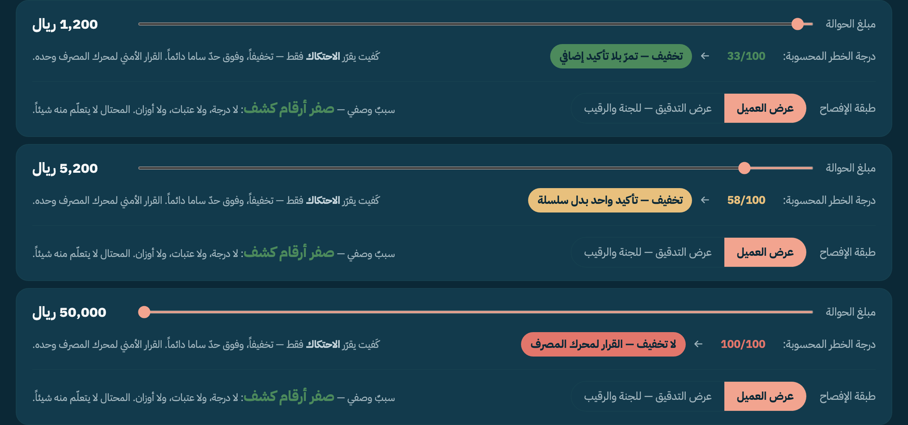
غيّروها أمامي
الشريط بأيديكم — اسحبوه. ثلاث حدود معلنة تعطي ثلاثة قرارات حقيقية. ونظام الحماية في البنك يبقى صاحب القرار — كَفيت ما يلغي حجزاً ولا يفتح عمليةً أوقفها النظام. يقرّر شيئاً واحداً: كم خطوة تحقّق يطلبها منك — أقل لا أكثر، وما ينزل تحت حدّ ساما أبداً.

Slide 12
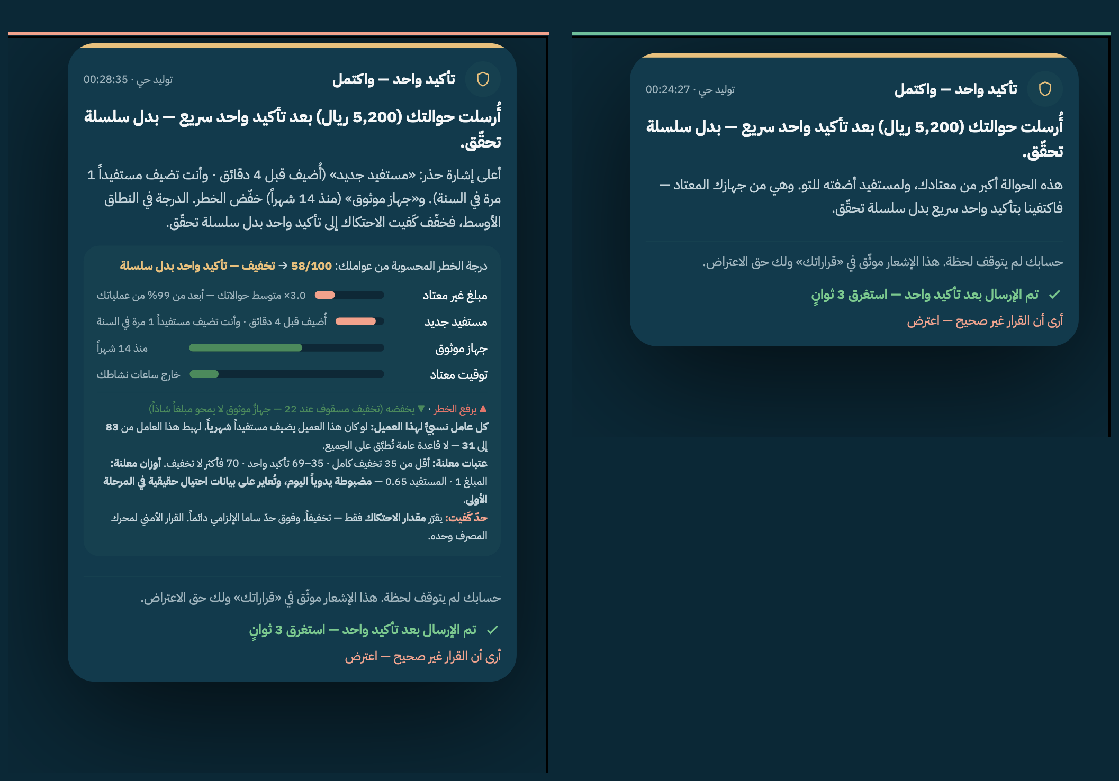
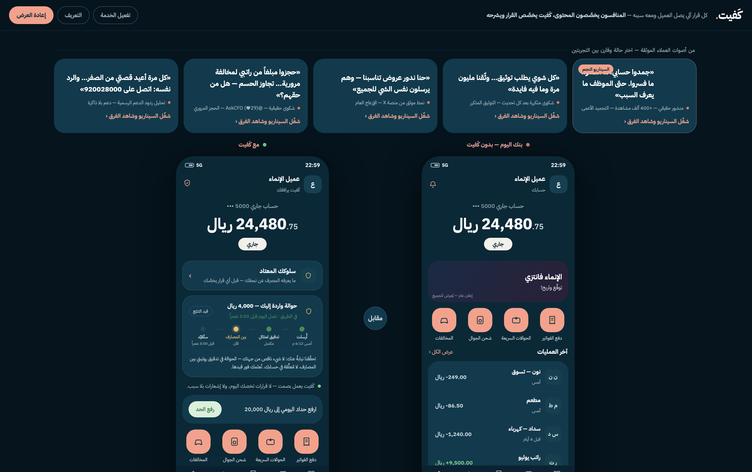
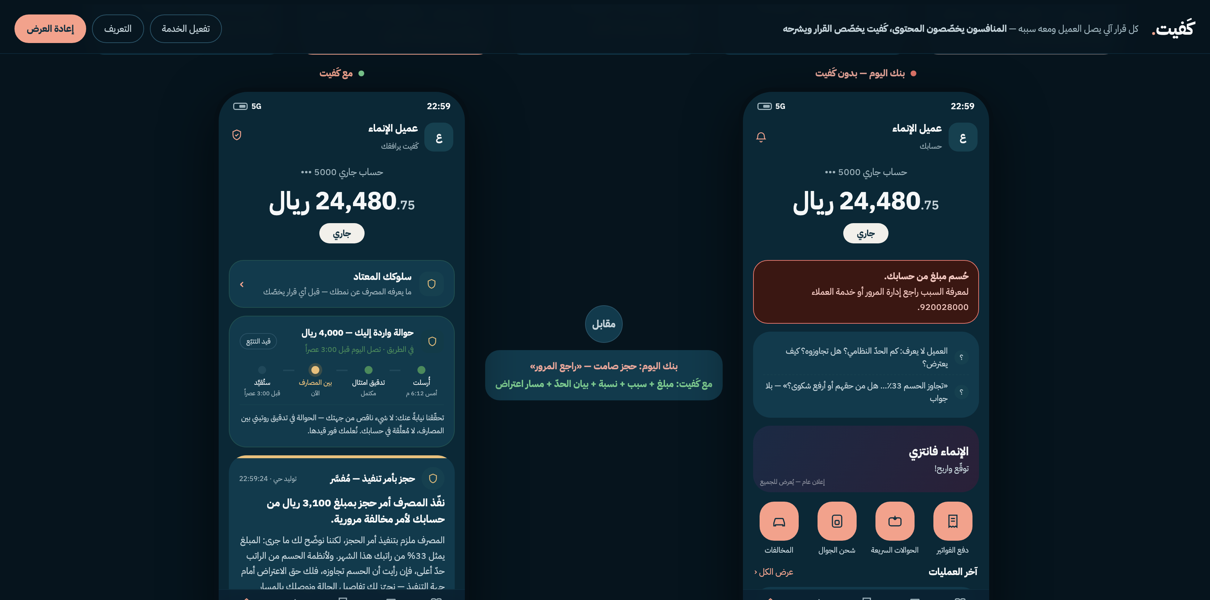
العميل يفهم · المحتال لا يتعلّم
يمين: ما يراه العميل — سببٌ بكلام واضح، بلا أرقام. يسار: «شاشة فريق البنك» — الأرقام والحدود والأوزان كاملة، للجنة وساما.

Slide 13

التحديات والخطط المستقبلية
ما تحتاج إلى مساعدة فيه:
(1) بيئة تجريبية أو واجهات اختبارية داخل الإنماء — تفتح الباب لربط قناة واحدة بصلاحية قراءة فقط خلال أسابيع. (2) بيانات احتيال حقيقية لمعايرة الأوزان — فأوزاننا اليوم مضبوطة يدوياً، ونقولها صراحةً. (3) توثيق حرفي لبند 4.1.9 ولحدّ الحسم النظامي — نرفض بناء ادعاء على رقم غير موثّق.
التحديات: التحدي الأول حلّيناه: كم نشرح دون أن نعلّم المحتال؟ الجواب شاشتان — العميل يرى السبب بلا أرقام، وفريق البنك يرى كل شي. والتحدي الثاني قائم بصدق: الأوزان تحتاج معايرة على بيانات حقيقية قبل أن يصل قرارٌ واحد لعميل. ونظام الحماية في البنك يبقى صاحب القرار — كَفيت ما يلغي حجزاً ولا يفتح عمليةً أوقفها النظام. يقرّر شيئاً واحداً: كم خطوة تحقّق يطلبها منك — أقل لا أكثر، وما ينزل تحت حدّ ساما أبداً.
العرض المستقبلي: أول 30 يوماً — نربط قناة واحدة بصلاحية قراءة فقط، ونطلق سبب القرار على فئة قرارات واحدة، ونقيس تطابق تفسيرنا مع سبب نظام الحماية قبل أن يصل حرفٌ للعميل. ثم 60 يوماً: معايرة الأوزان على بيانات احتيال حقيقية. ثم 90: تقليل خطوات التحقّق فوق حدّ ساما — وهو الشيء الوحيد الذي يحتاج صلاحية كتابة.

Slide 14
شكراً
من حقّ كل عميل أن يعرف لماذا اتُّخذ هذا القرار ضده — وما خطوته التالية.

